Slide 1
Calculs et automatismes
Limites et continuité

Slide 2
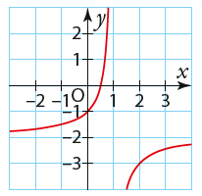
Limites et continuité
Limites et asymptotes (1)
On donne la courbe 𝒞_{f} ci-contre
représentant une fonction f.
Choisir la (les) bonne(s) réponse(s).
1. La courbe 𝒞_{f} admet une asymptote verticale
d’équation :
(a) x = –2 (b) y = –2 (c) x = 1 (d) y = 1
2. La courbe 𝒞_{f} admet une asymptote horizontale
d’équation :
(a) x = –2 (b) y = –2 (c) x = 1 (d) y = 1
1

Slide 3
Limites et continuité
CORRIGÉ Limites et asymptotes (1)
1. Réponse (c)
2. Réponse (b)
1

Slide 4
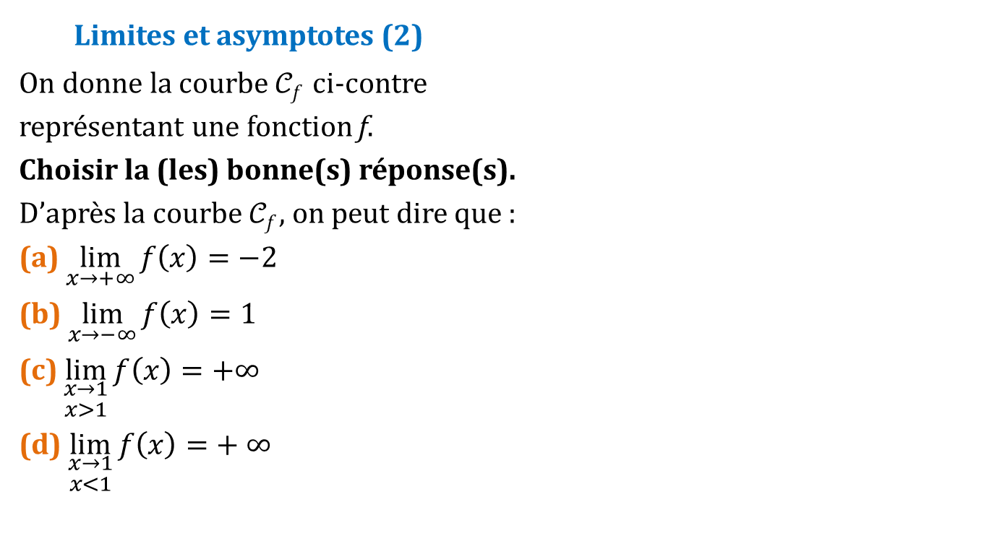
Limites et continuité
Limites et asymptotes (2)
On donne la courbe 𝒞_{f} ci-contre
représentant une fonction f.
Choisir la (les) bonne(s) réponse(s).
D’après la courbe 𝒞_{f} , on peut dire que :
(a) $\lim_{x→+∞}{f\left(x\right)=−2}$
(b) $\lim_{x→−∞}{f\left(x\right)=1}$
(c) $\lim_{\begin{aligned}x→1 \\ x>1\end{aligned}}{f\left(x\right)=+∞}$
(d) $\lim_{\begin{aligned}x→1 \\ x<1\end{aligned}}{f\left(x\right)=+}$ $∞$
2

Slide 5
Limites et continuité
CORRIGÉ Limites et asymptotes (2)
Réponses (a) et (d).
2

Slide 6
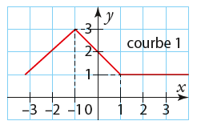
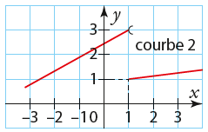
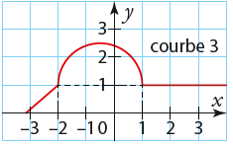
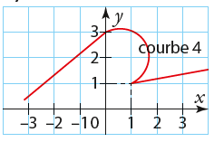
Limites et continuité
Continuité en un point
Méthode Comment reconnaitre la continuité sur une courbe ?
On donne les courbes suivantes.
3
Parmi ces courbes sont celles qui représentent
une fonction continue en 1 ?

Slide 7
Limites et continuité
CORRIGÉ Continuité en un point
Une courbe représente une fonction continue si, à une abscisse donnée, on peut associer un unique point sur la courbe et si la courbe n’admet pas de saut.
Les courbes 1 et 3 représentent une fonction continue en 1.
3

Slide 8
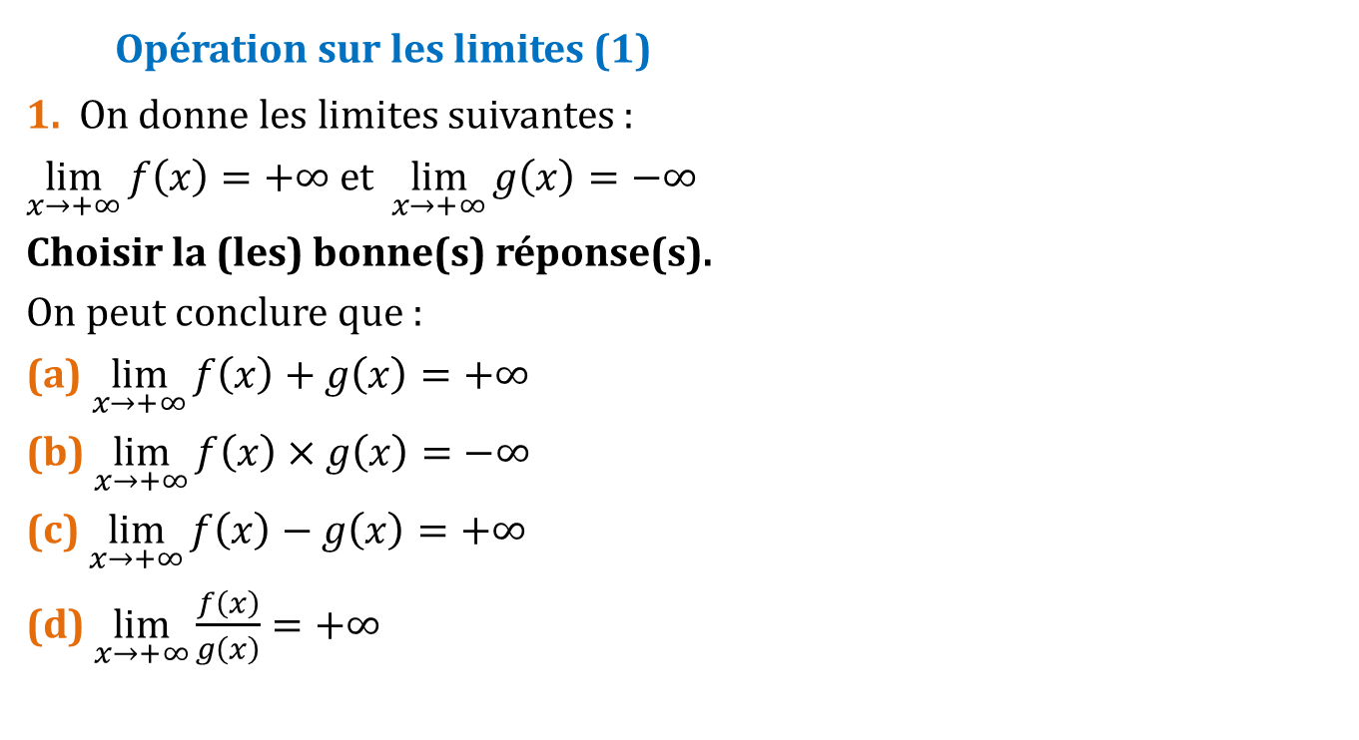
Limites et continuité
Opération sur les limites (1)
1. On donne les limites suivantes :
$\lim_{x→+∞}{f\left(x\right)=+∞ et }$ $\lim_{x→+∞}{g\left(x\right)=−∞ }$
Choisir la (les) bonne(s) réponse(s).
On peut conclure que :
(a) $\lim_{x→+∞}{f\left(x\right)+g\left(x\right)=+∞ }$
(b) $\lim_{x→+∞}{f\left(x\right)×g\left(x\right)=−∞ }$
(c) $\lim_{x→+∞}{f\left(x\right)−g\left(x\right)=+∞ }$
(d) $\lim_{x→+∞}{\frac{f\left(x\right)}{g\left(x\right)}=+∞ }$
4

Slide 9
Limites et continuité
CORRIGÉ Opération sur les limites (1)
Réponses (b) et (c) .
Les autres réponses conduisent à des formes indéterminées.
4

Slide 10
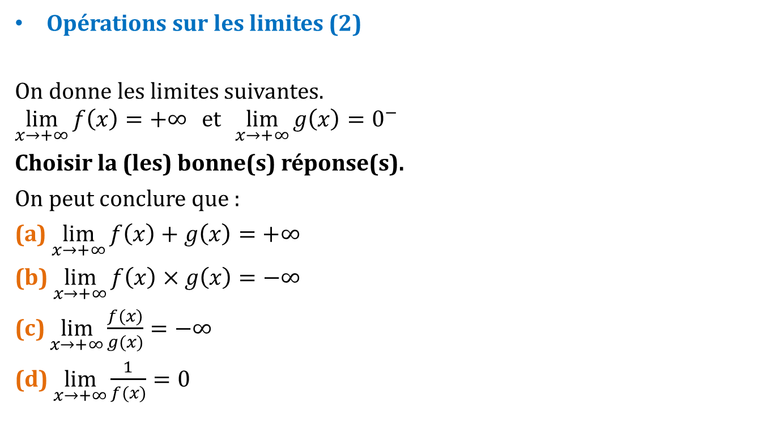
Limites et continuité
Opérations sur les limites (2)
On donne les limites suivantes.
$$\lim_{x→+∞}{f\left(x\right)=+∞} \text{et} \lim_{x→+∞}{g\left(x\right)=0^{−}}$$
Choisir la (les) bonne(s) réponse(s).
On peut conclure que :
(a) $\lim_{x→+∞}{f\left(x\right)+g\left(x\right)=+∞}$
(b) $\lim_{x→+∞}{f\left(x\right)×g\left(x\right)=−∞}$
(c) $\lim_{x→+∞}{\frac{f(x)}{g(x)}=−∞}$
(d) $\lim_{x→+∞}{\frac{1}{f(x)}=0}$
5

Slide 11
Limites et continuité
CORRIGÉ Opérations sur les limites (2)
Réponses (a), (c) et (d).
La proposition (b) conduit à une forme indéterminée.
5

Slide 12
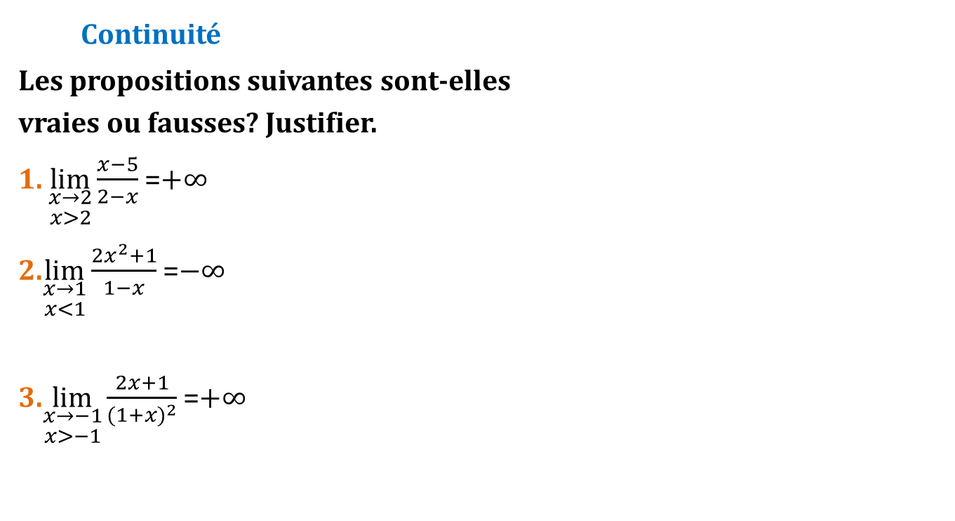
Limites et continuité
Continuité
Les propositions suivantes sont-elles
vraies ou fausses? Justifier.
1. $\lim_{\begin{aligned}x→2 \\ x>2\end{aligned}}{\frac{x−5}{2−x}}$=$+∞$
2.$\lim_{\begin{aligned}x→1 \\ x<1\end{aligned}}{\frac{{2x}^{2}+1}{1−x}}$=$−∞$
3.$\lim_{\begin{aligned}x→−1 \\ x>−1\end{aligned}}{\frac{2x+1}{{(1+x)}^{2}}}$=$+∞$
6
V | F
◻ | ◻
◻ | ◻
◻ | ◻

Slide 13
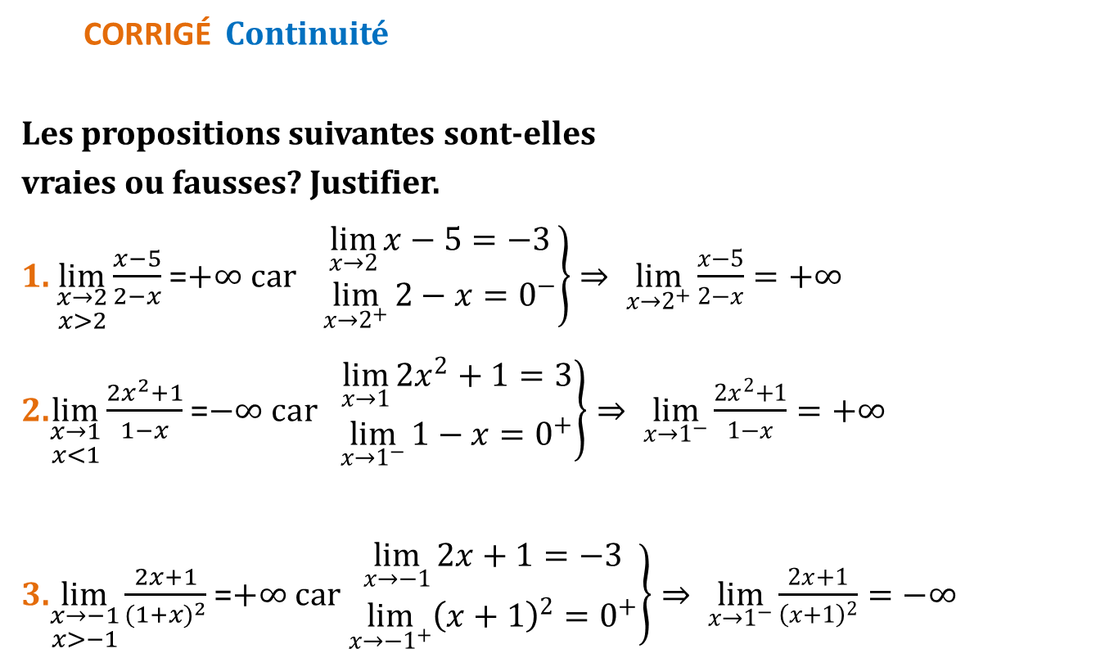
Limites et continuité
6
CORRIGÉ Continuité
Les propositions suivantes sont-elles
vraies ou fausses? Justifier.
1. $\lim_{\begin{aligned}x→2 \\ x>2\end{aligned}}{\frac{x−5}{2−x}}$=$+∞ car \left.\begin{aligned}\lim_{x→2}{x−5=−3} \\ \lim_{x→2^{+}}{2−x=0^{−}}\end{aligned}\right\}⇒ \lim_{x→2^{+}}{\frac{x−5}{2−x}}=+∞$
2.$\lim_{\begin{aligned}x→1 \\ x<1\end{aligned}}{\frac{{2x}^{2}+1}{1−x}}$=$−∞$ $car$ $\left.\begin{aligned}\lim_{x→1}{2x^{2}+1=3} \\ \lim_{x→1^{−}}{1−x=0^{+}}\end{aligned}\right\}⇒ \lim_{x→1^{−}}{\frac{2x^{2}+1}{1−x}}=+∞$
3.$\lim_{\begin{aligned}x→−1 \\ x>−1\end{aligned}}{\frac{2x+1}{{(1+x)}^{2}}}$=$+∞$ $car$ $\left.\begin{aligned}\lim_{x→−1}{2x+1=−3} \\ \lim_{x→{−1}^{+}}{{\left(x+1\right)}^{2}=0^{+}}\end{aligned}\right\}⇒ \lim_{x→1^{−}}{\frac{2x+1}{{\left(x+1\right)}^{2}}=−∞}$
V | F
☑ | ◻
◻ | ☑
◻ | ☑

Slide 14
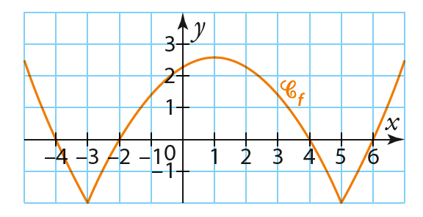
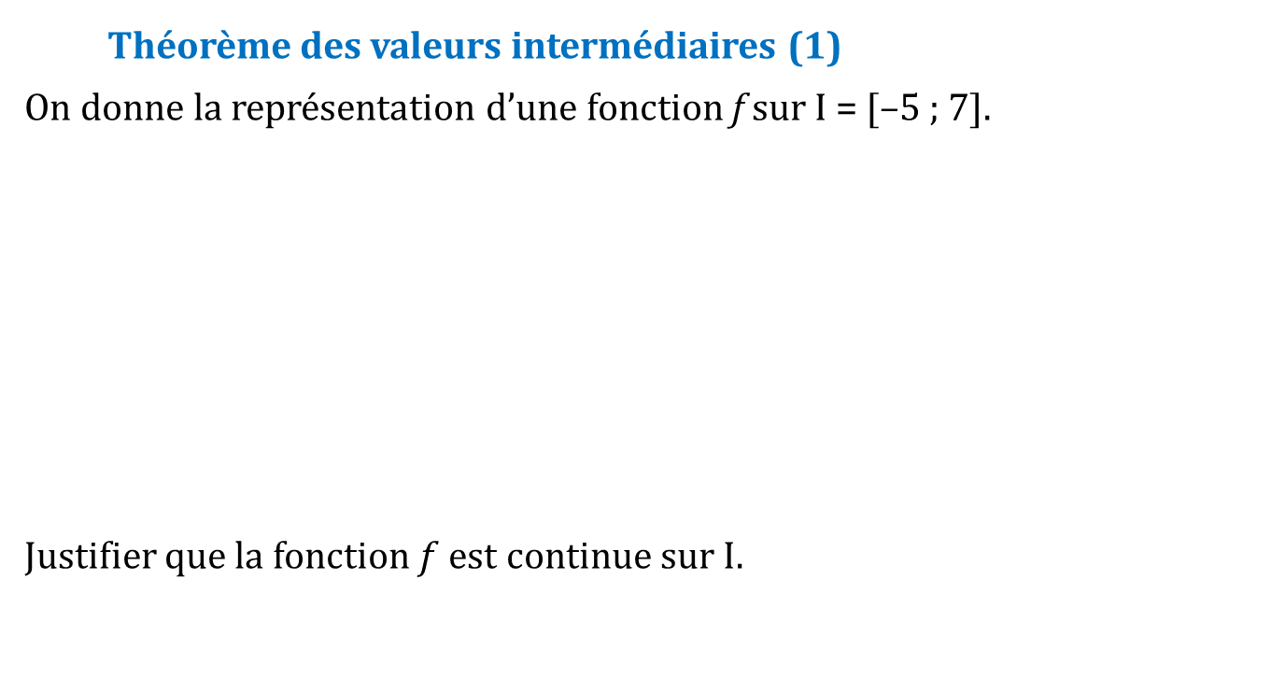
Limites et continuité
Théorème des valeurs intermédiaires (1)
On donne la représentation d’une fonction f sur I = [–5 ; 7].
Justifier que la fonction $f$ est continue sur $I$.
7

Slide 15
Limites et continuité
CORRIGÉ Théorème des valeurs intermédiaires (1)
La courbe représente une fonction et n’a pas de saut,
donc la courbe représente une fonction continue.
7

Slide 16

Limites et continuité
Théorème des valeurs intermédiaires (2)
On donne la représentation d’une fonction f sur I = [–5 ; 7].
Donner et justifier le nombre de solutions de l’équation $f\left(x\right)=0$ :
a) dans $[1 ; 5]$. b) dans [$−1 ;1]$. c) dans $I$.
8

Slide 17
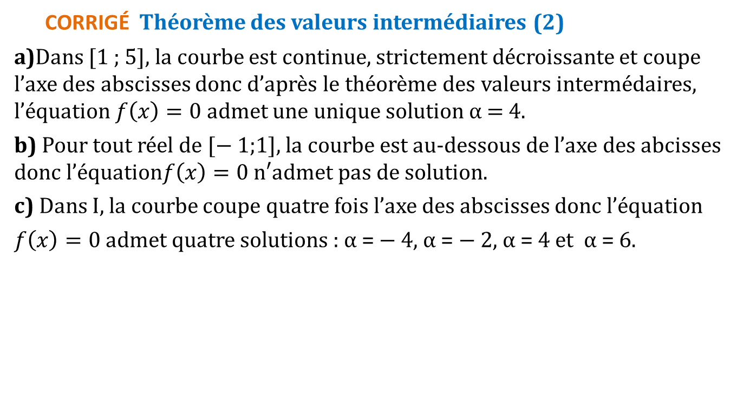
Limites et continuité
CORRIGÉ Théorème des valeurs intermédiaires (2)
a)Dans [1 ; 5], la courbe est continue, strictement décroissante et coupe l’axe des abscisses donc d’après le théorème des valeurs intermédaires, l’équation $f\left(x\right)=0$ admet une unique solution α = 4.
b) Pour tout réel de [$−$1;1], la courbe est au-dessous de l’axe des abcisses donc l’équation$f\left(x\right)=0 \text{n}\text{′}\text{admet} \text{pas} \text{de} \text{solution}\text{.}$
c) Dans I, la courbe coupe quatre fois l’axe des abscisses donc l’équation
$f\left(x\right)=0$ admet quatre solutions : α = $−$4, α = $−$2, α = $4$et α = $6$.
8

Slide 18
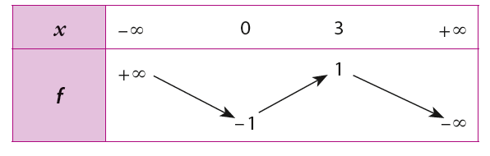
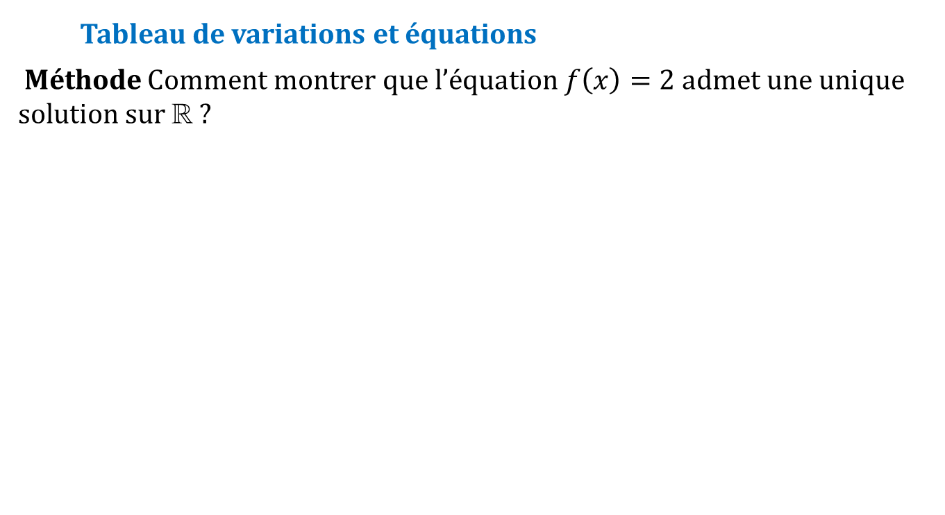
Limites et continuité
Tableau de variations et équations
Méthode Comment montrer que l’équation $f\left(x\right)=2$ admet une unique solution sur ℝ ?
9

Slide 19
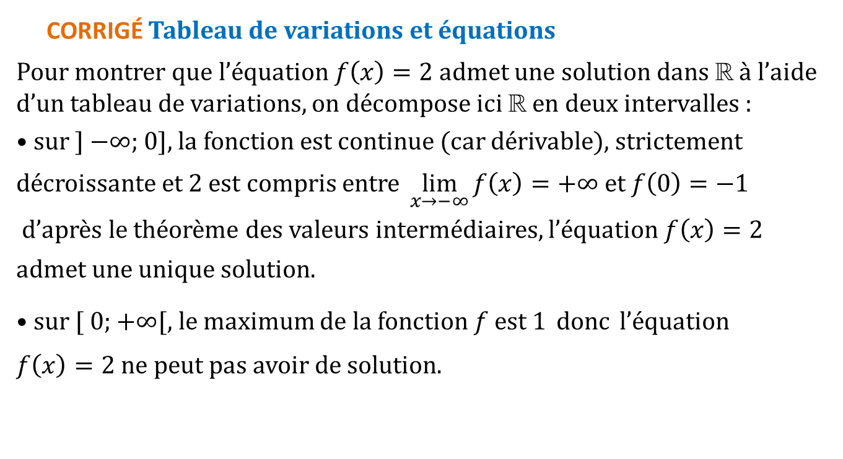
Limites et continuité
CORRIGÉ Tableau de variations et équations
Pour montrer que l’équation $f\left(x\right)=2$ admet une solution dans ℝ à l’aide d’un tableau de variations, on décompose ici ℝ en deux intervalles :
• sur ] $−∞$; 0], la fonction est continue (car dérivable), strictement décroissante et 2 est compris entre $\lim_{x→−∞}{f\left(x\right)=+∞}$ et $f\left(0\right)=−1$
d’après le théorème des valeurs intermédiaires, l’équation $f\left(x\right)=2$
admet une unique solution.
• sur [ 0; $+∞$[, le maximum de la fonction $f$ est 1 donc l’équation
$f\left(x\right)=2$ ne peut pas avoir de solution.
9

